Slide 1
Polskie plony w przestworzach natury
Autorzy:
Kamila Wachulec, Maja Wojtysiak-Kotlarska

Slide 2
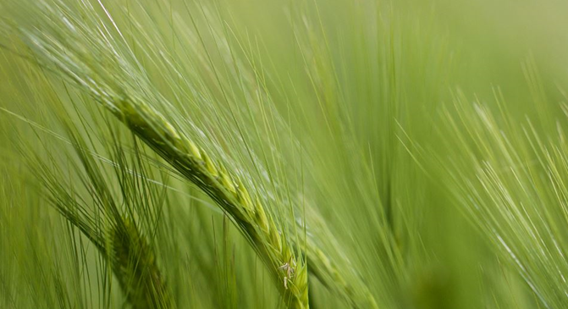
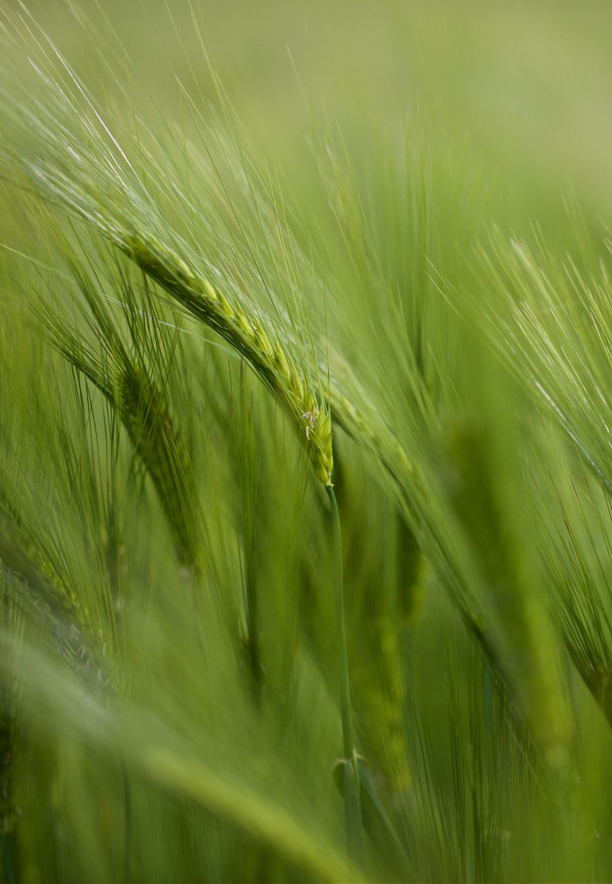
Krótki plan prawie wszystkiego…
Co nas zaciekawiło na polskich polach?
Pogoda w ostatnich latach
Truskawki, ziemniaki i inna zielenina
Konkurs urodzajności województw

Slide 3
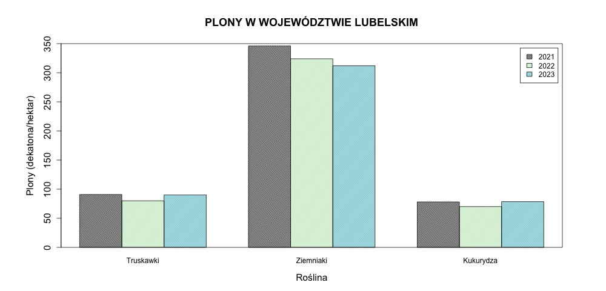
Spójrzmy w okolice województwa lubelskiego:
Notes:
Zauważmy, że już na pierwszy rzut oka możemy wyciągnąć kilka ciekawych wniosków.
Plony truskawek i kukurydzy są wyraźnie niższe w roku 2022, a w porównaniu z rokiem poprzednim i następnym.
W odróżnieniu plony ziemniaków, stale spadały na przestrzeni tych lat.

Slide 4
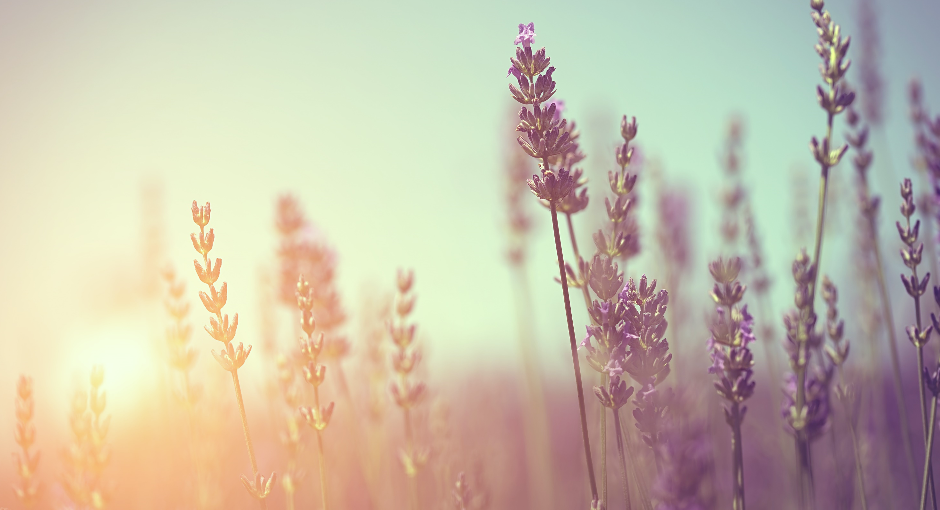
Pogoda
Wilgotność
Słońce
Temperatura
Urodzajność
Opady
Zauważamy wpływ w naturze pogody na urodzajność ziemi i tym samym – jej zdolność do produkowania zdrowych plonów. Badając czynniki meteorologiczne możemy wywnioskować dlaczego zbiory różnią się na przestrzeni lat.

Slide 5
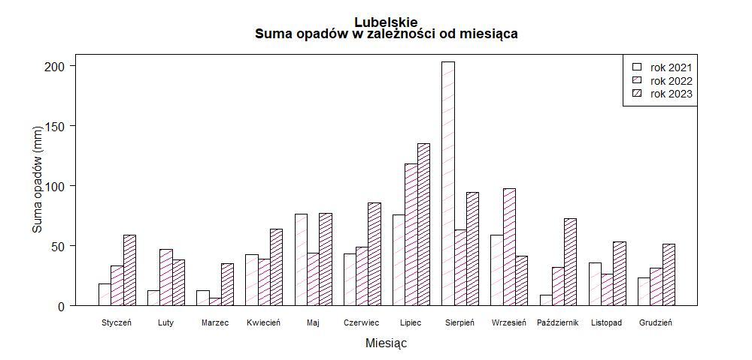
Przyjrzyjmy się wcześniej wybranemu województwu…..
Notes:
Okres letni na plantacjach truskawek to czas budowania plonu na kolejny sezon. W 2021 roku niekorzystna pogoda zdezorganizowała działania plantatorów. Letnie i jesienne opady deszczu odcisnęły duże piętno na plantacjach truskawek. Nawalne deszcze uniemożliwiały przygotowanie pól pod nowe nasadzenia i na stanowiskach a tam, gdzie jest ciężka gleba, rośliny zostały posadzone zbyt późno.
W zimie i wiosną 2021/2022 na licznych plantacjach doszło do uszkodzenia truskawek przez mróz. Wiosną wielu plantatorów nie było tego świadomych i często o skali przemarznięcia dowiadywali się w okresie kwitnienia/maja, kiedy rośliny traciły wigor i zasychały.

Slide 6
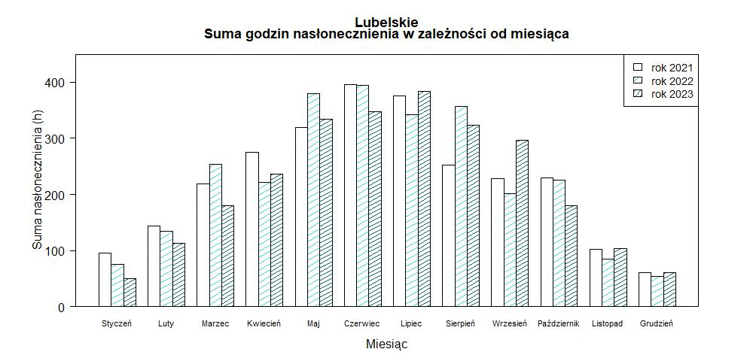
… i jeszcze trochę…..

Slide 7
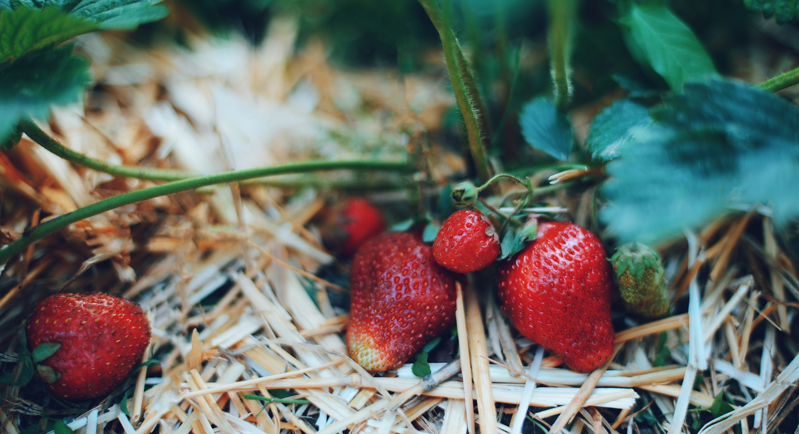
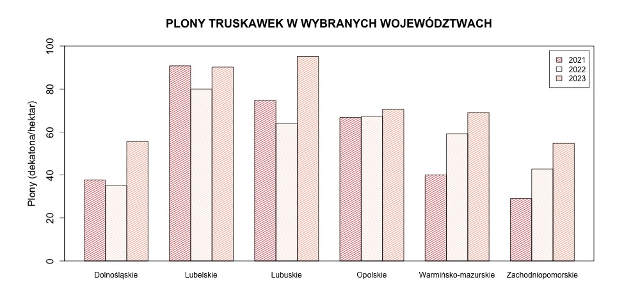
Truskawki – zauważamy nierównomierne zmiany wielkości zbiorów ze względu na województwo. To budzi pytanie, co spowodowało te zmiany?
Notes:
Okres letni na plantacjach truskawek to czas budowania plonu na kolejny sezon. W 2021 roku niekorzystna pogoda zdezorganizowała działania plantatorów. Letnie i jesienne opady deszczu odcisnęły duże piętno na plantacjach truskawek. Nawalne deszcze uniemożliwiały przygotowanie pól pod nowe nasadzenia i na stanowiskach a tam, gdzie jest ciężka gleba, rośliny zostały posadzone zbyt późno.
W zimie i wiosną 2021/2022 na licznych plantacjach doszło do uszkodzenia truskawek przez mróz. Wiosną wielu plantatorów nie było tego świadomych i często o skali przemarznięcia dowiadywali się w okresie kwitnienia/maja, kiedy rośliny traciły wigor i zasychały.

Slide 8
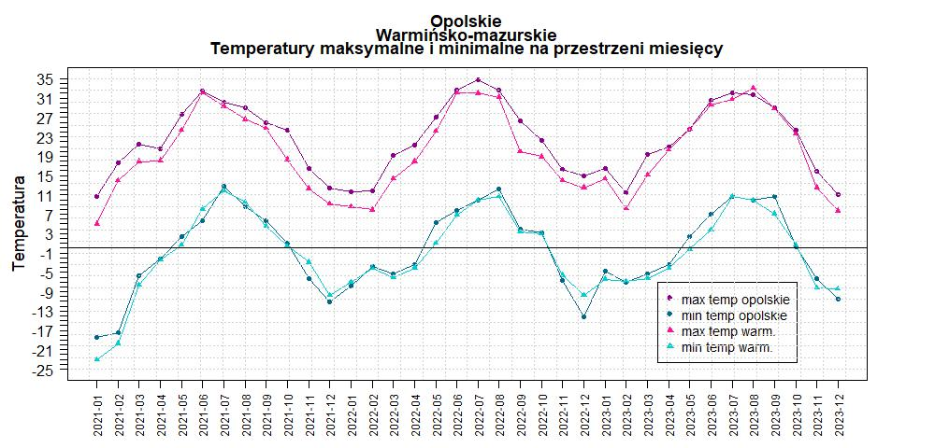
Truskawki w województwie lubuskim i warmińsko-mazurskim

Slide 9
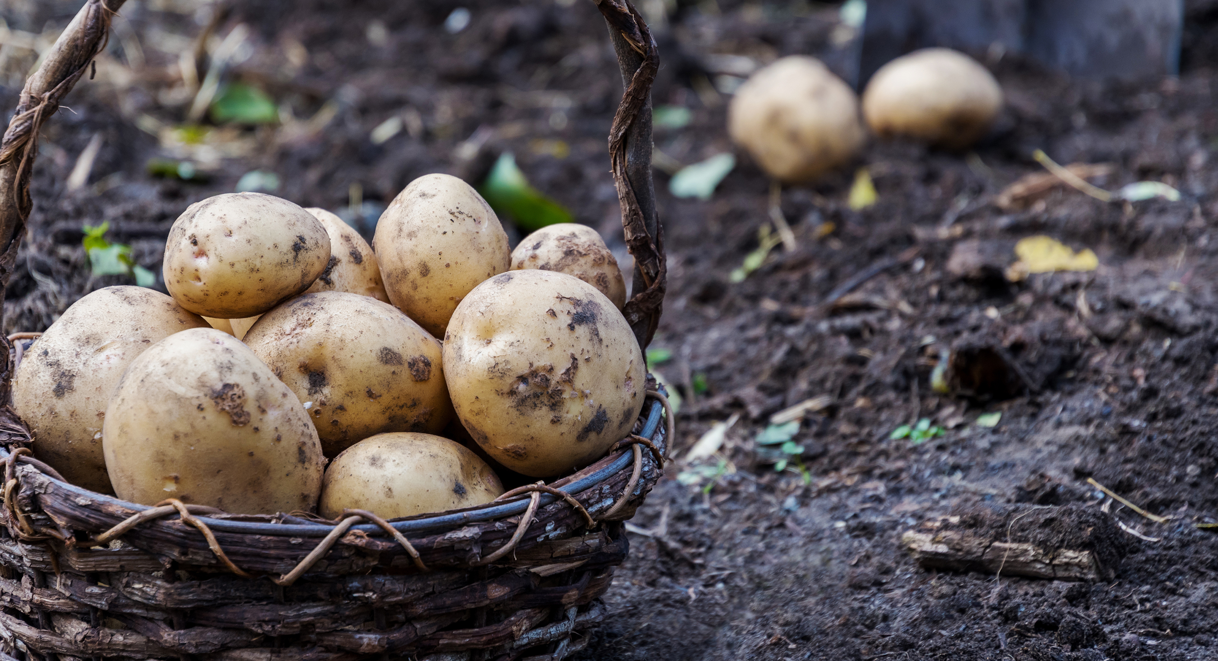
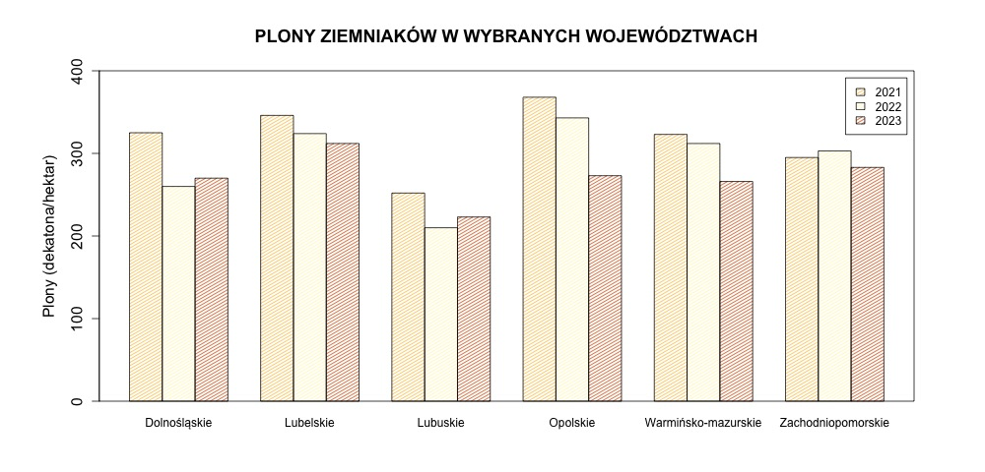
Ziemniaki

Slide 10
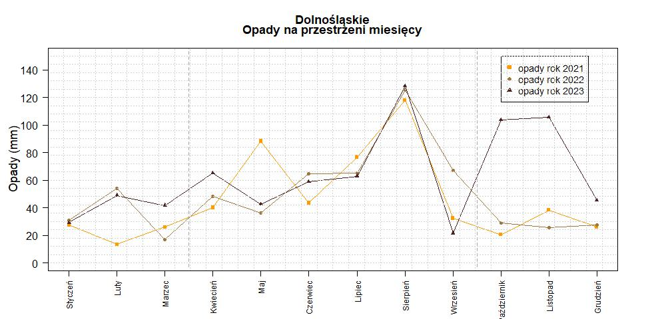
Ziemniaki w województwie dolnośląskim

Slide 11
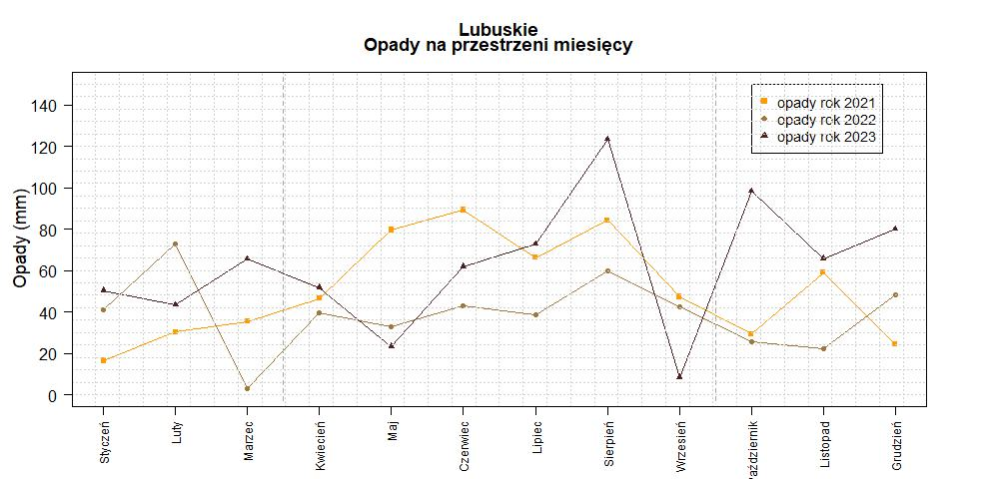
Ziemniaki w województwie lubuskim

Slide 12
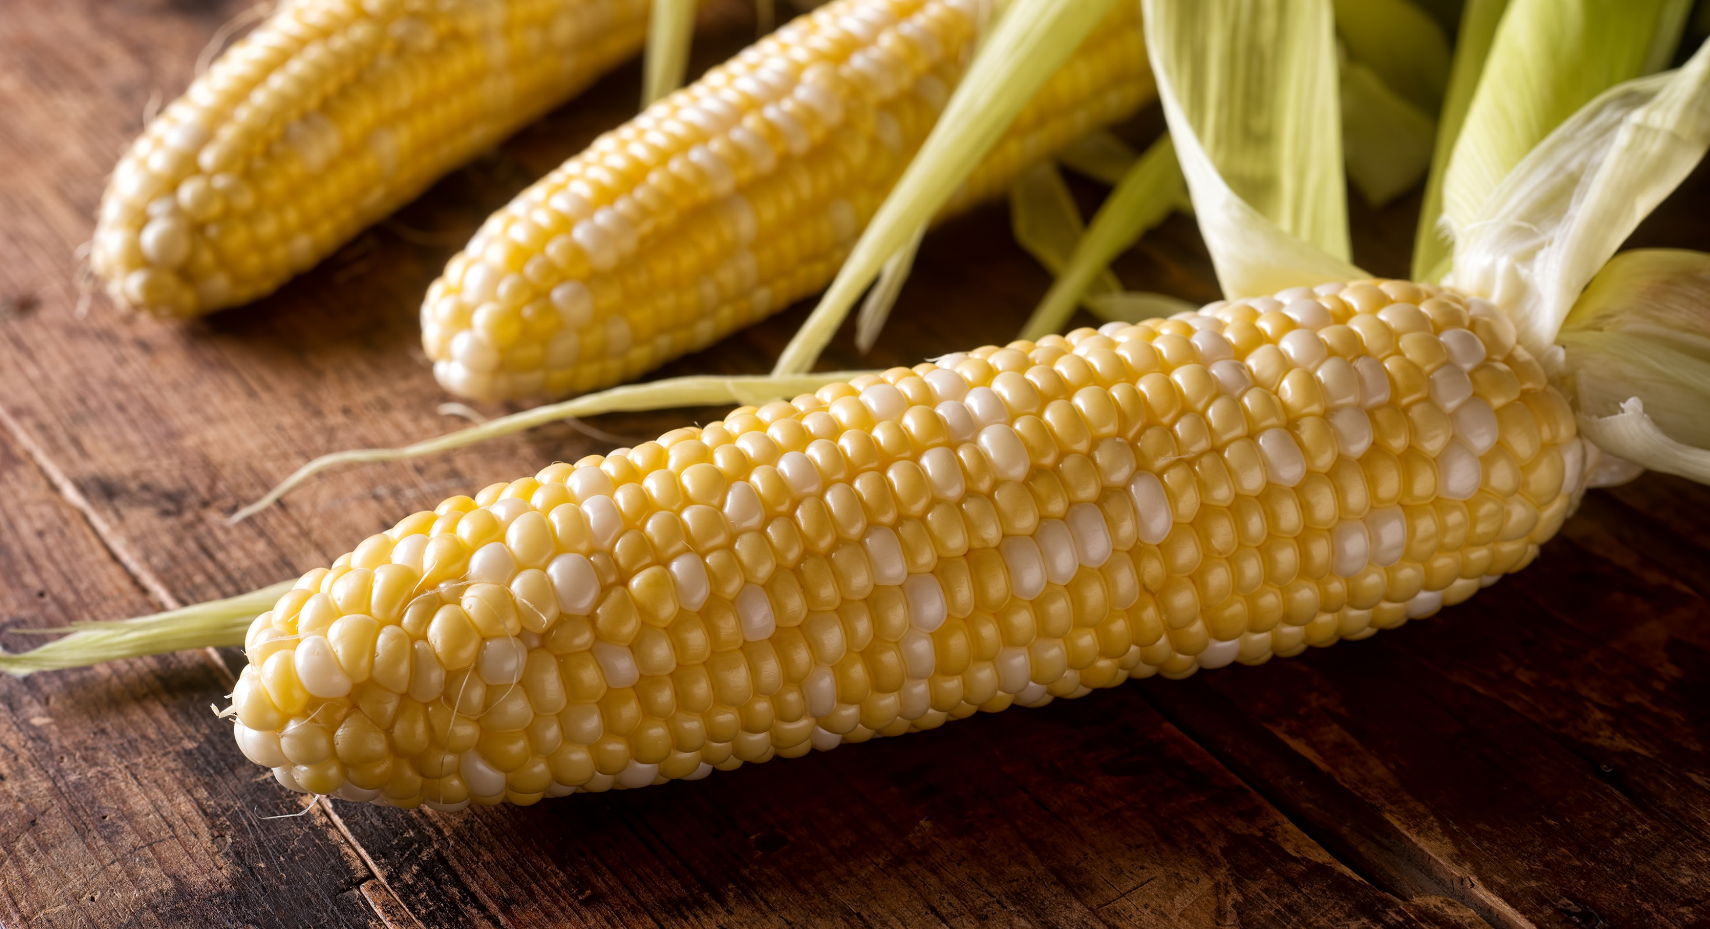
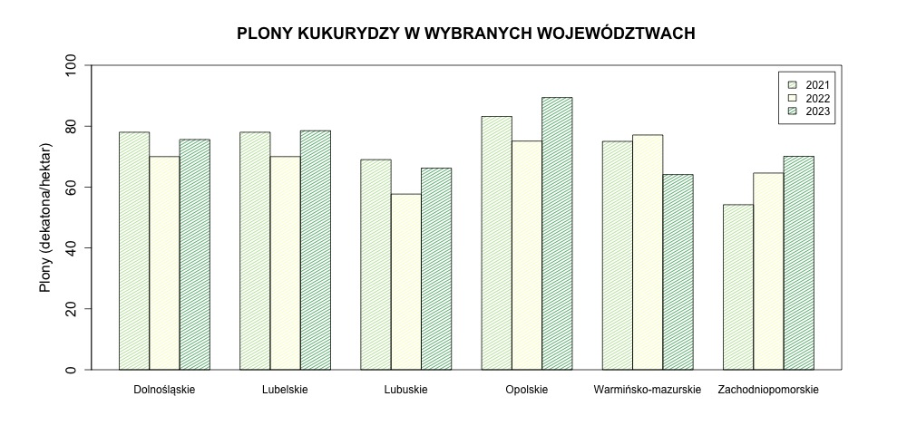
trzecie – …. KUKURYDZA!!!!!

Slide 13
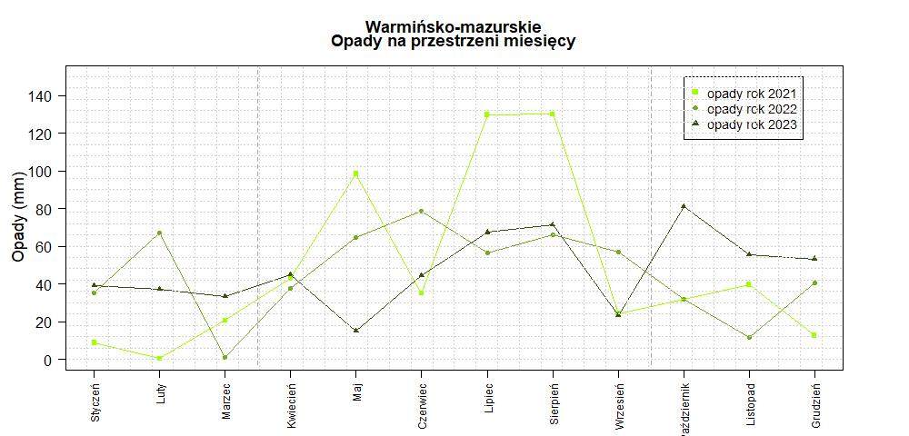
Kukurydza w województwie warmińsko-mazurskim

Slide 14
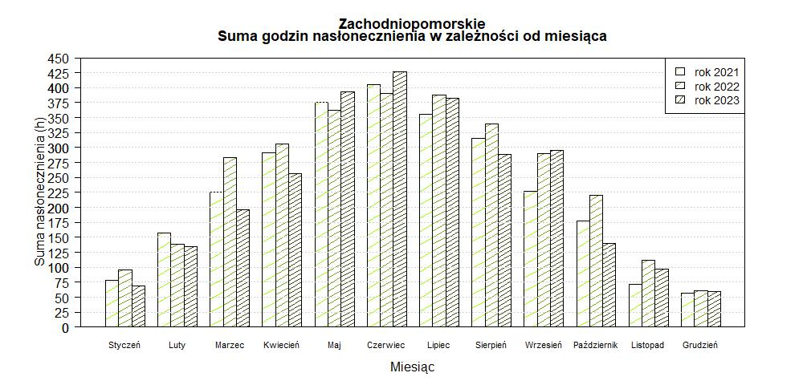
Kukurydza w województwie zachodniopomorskim

Slide 15
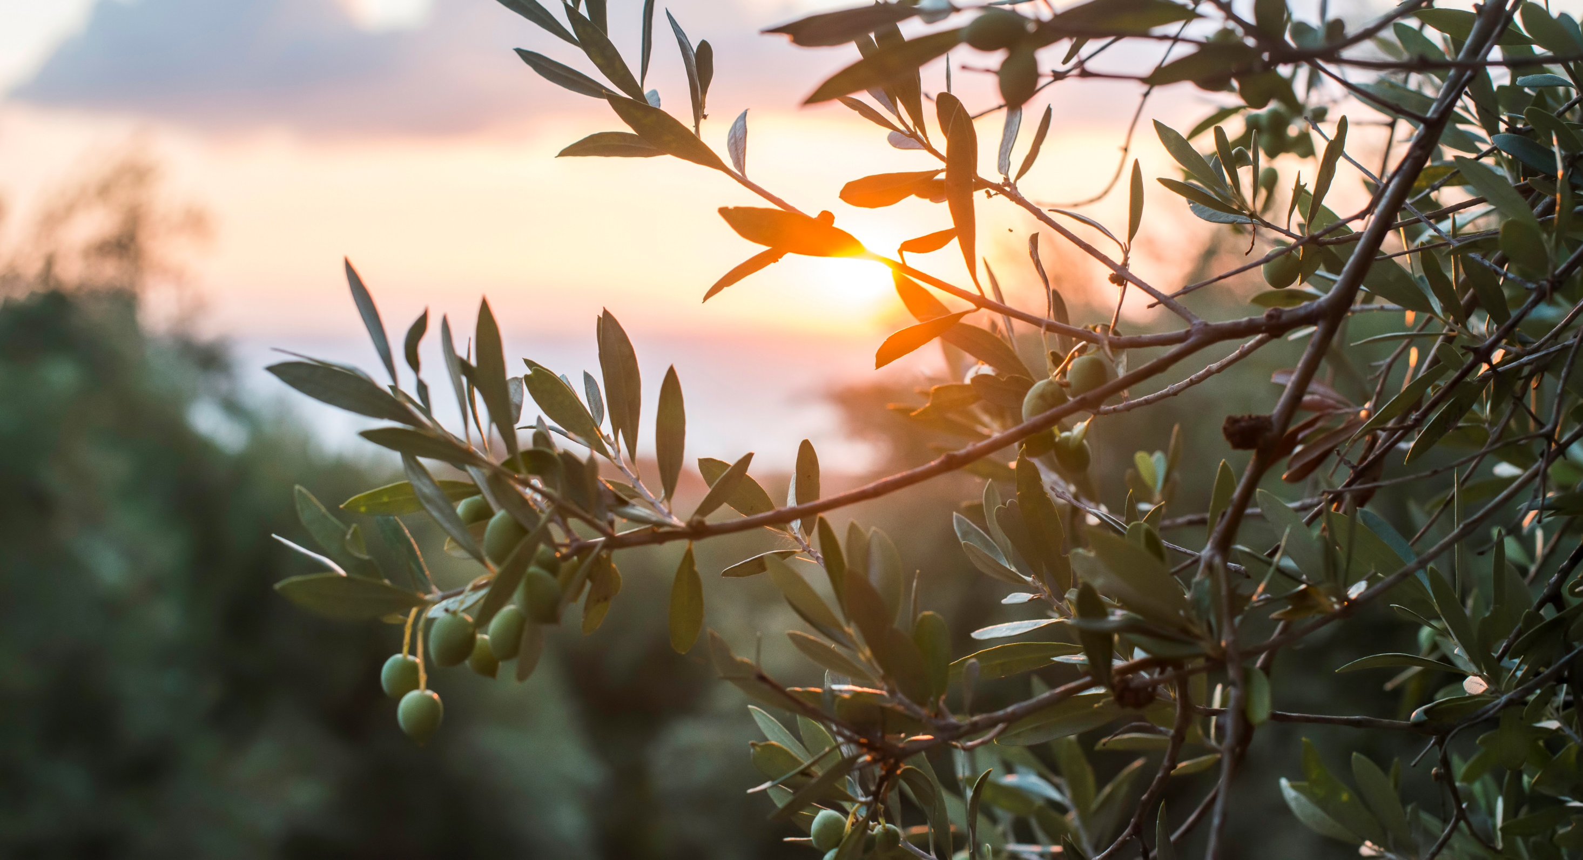
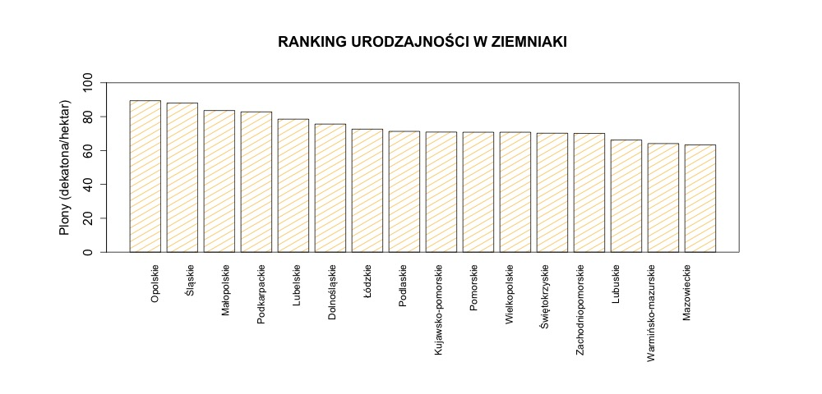
Trochę rywalizacji nie zaszkodzi….

Slide 16
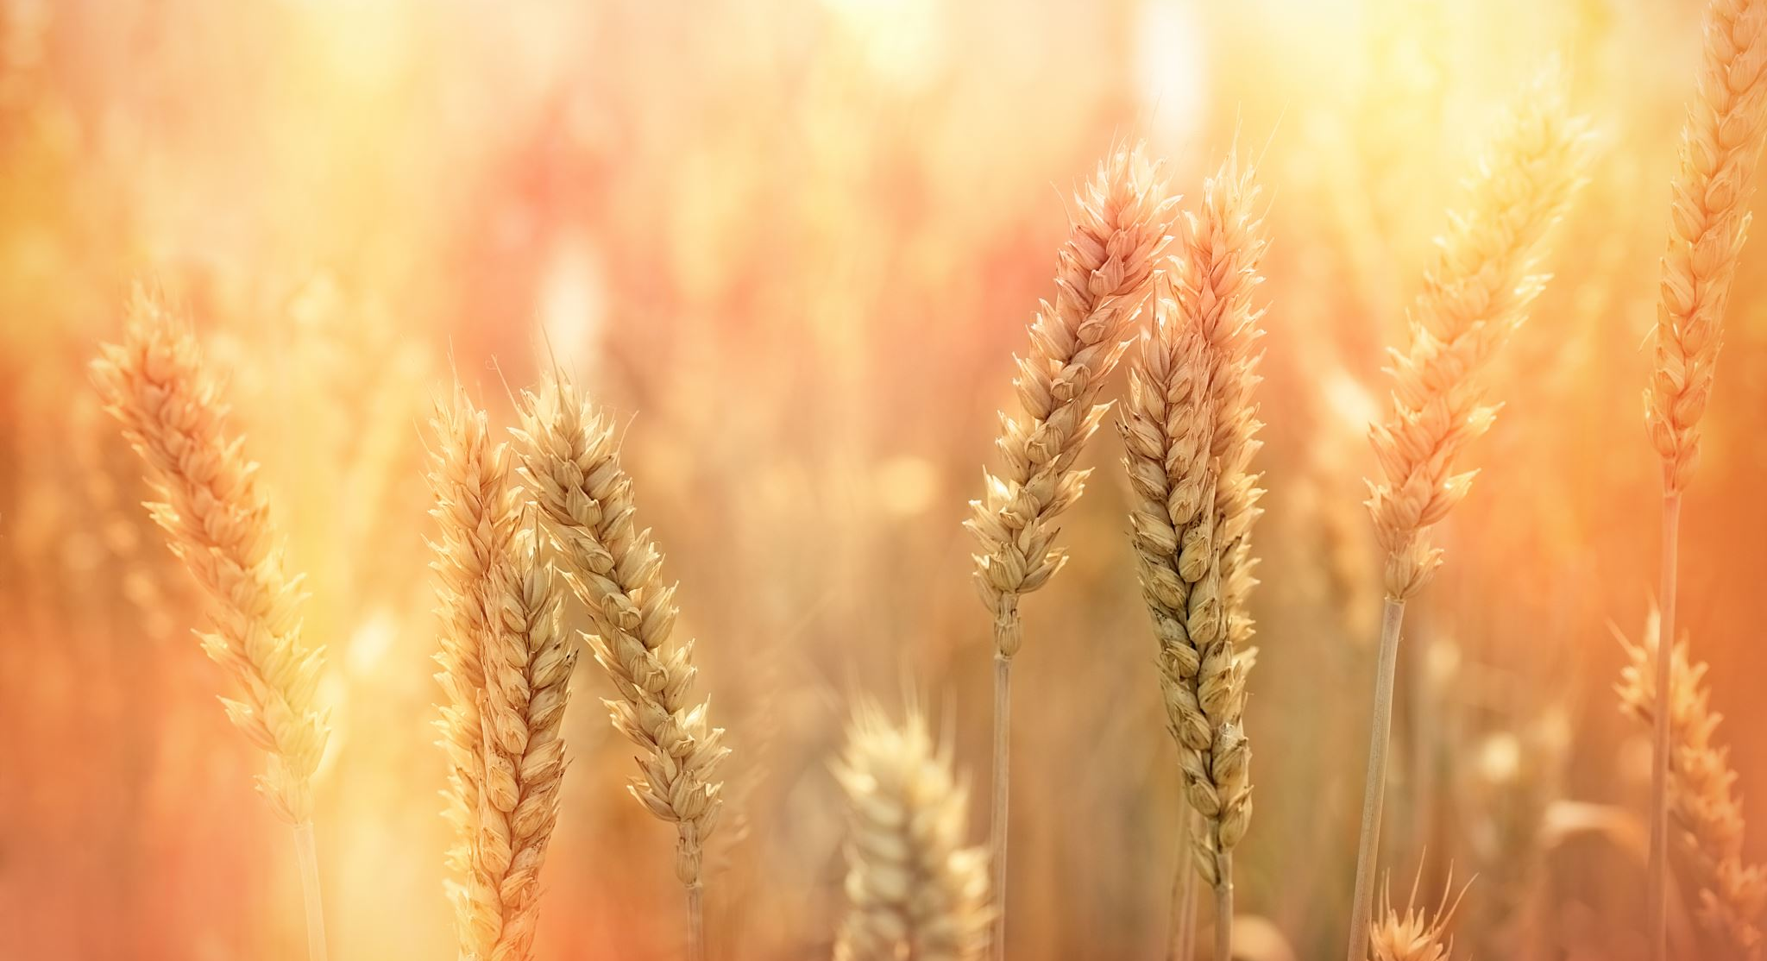
Źródła
🏛️ Historical Weather API | Open-Meteo.com
Główny Urząd Statystyczny
Imponująca wiedza na temat rolnictwa autorek prezentacji ☺
Kiedy sadzić ziemniaki i jak prawidłowo to robić? Wybierz najlepszy czas, plon będzie obfity i zdrowy - Deccoria.pl
Podstawy agronomiczne uprawy kukurydzy | Yara Poland
Przyczyny niskich plonów truskawki w sezonie 2022 – DoradztwoSadownicze
Ziemniaki 2022 - plony, zbiory, cena - Wieści Rolnicze (wiescirolnicze.pl)

Slide 17
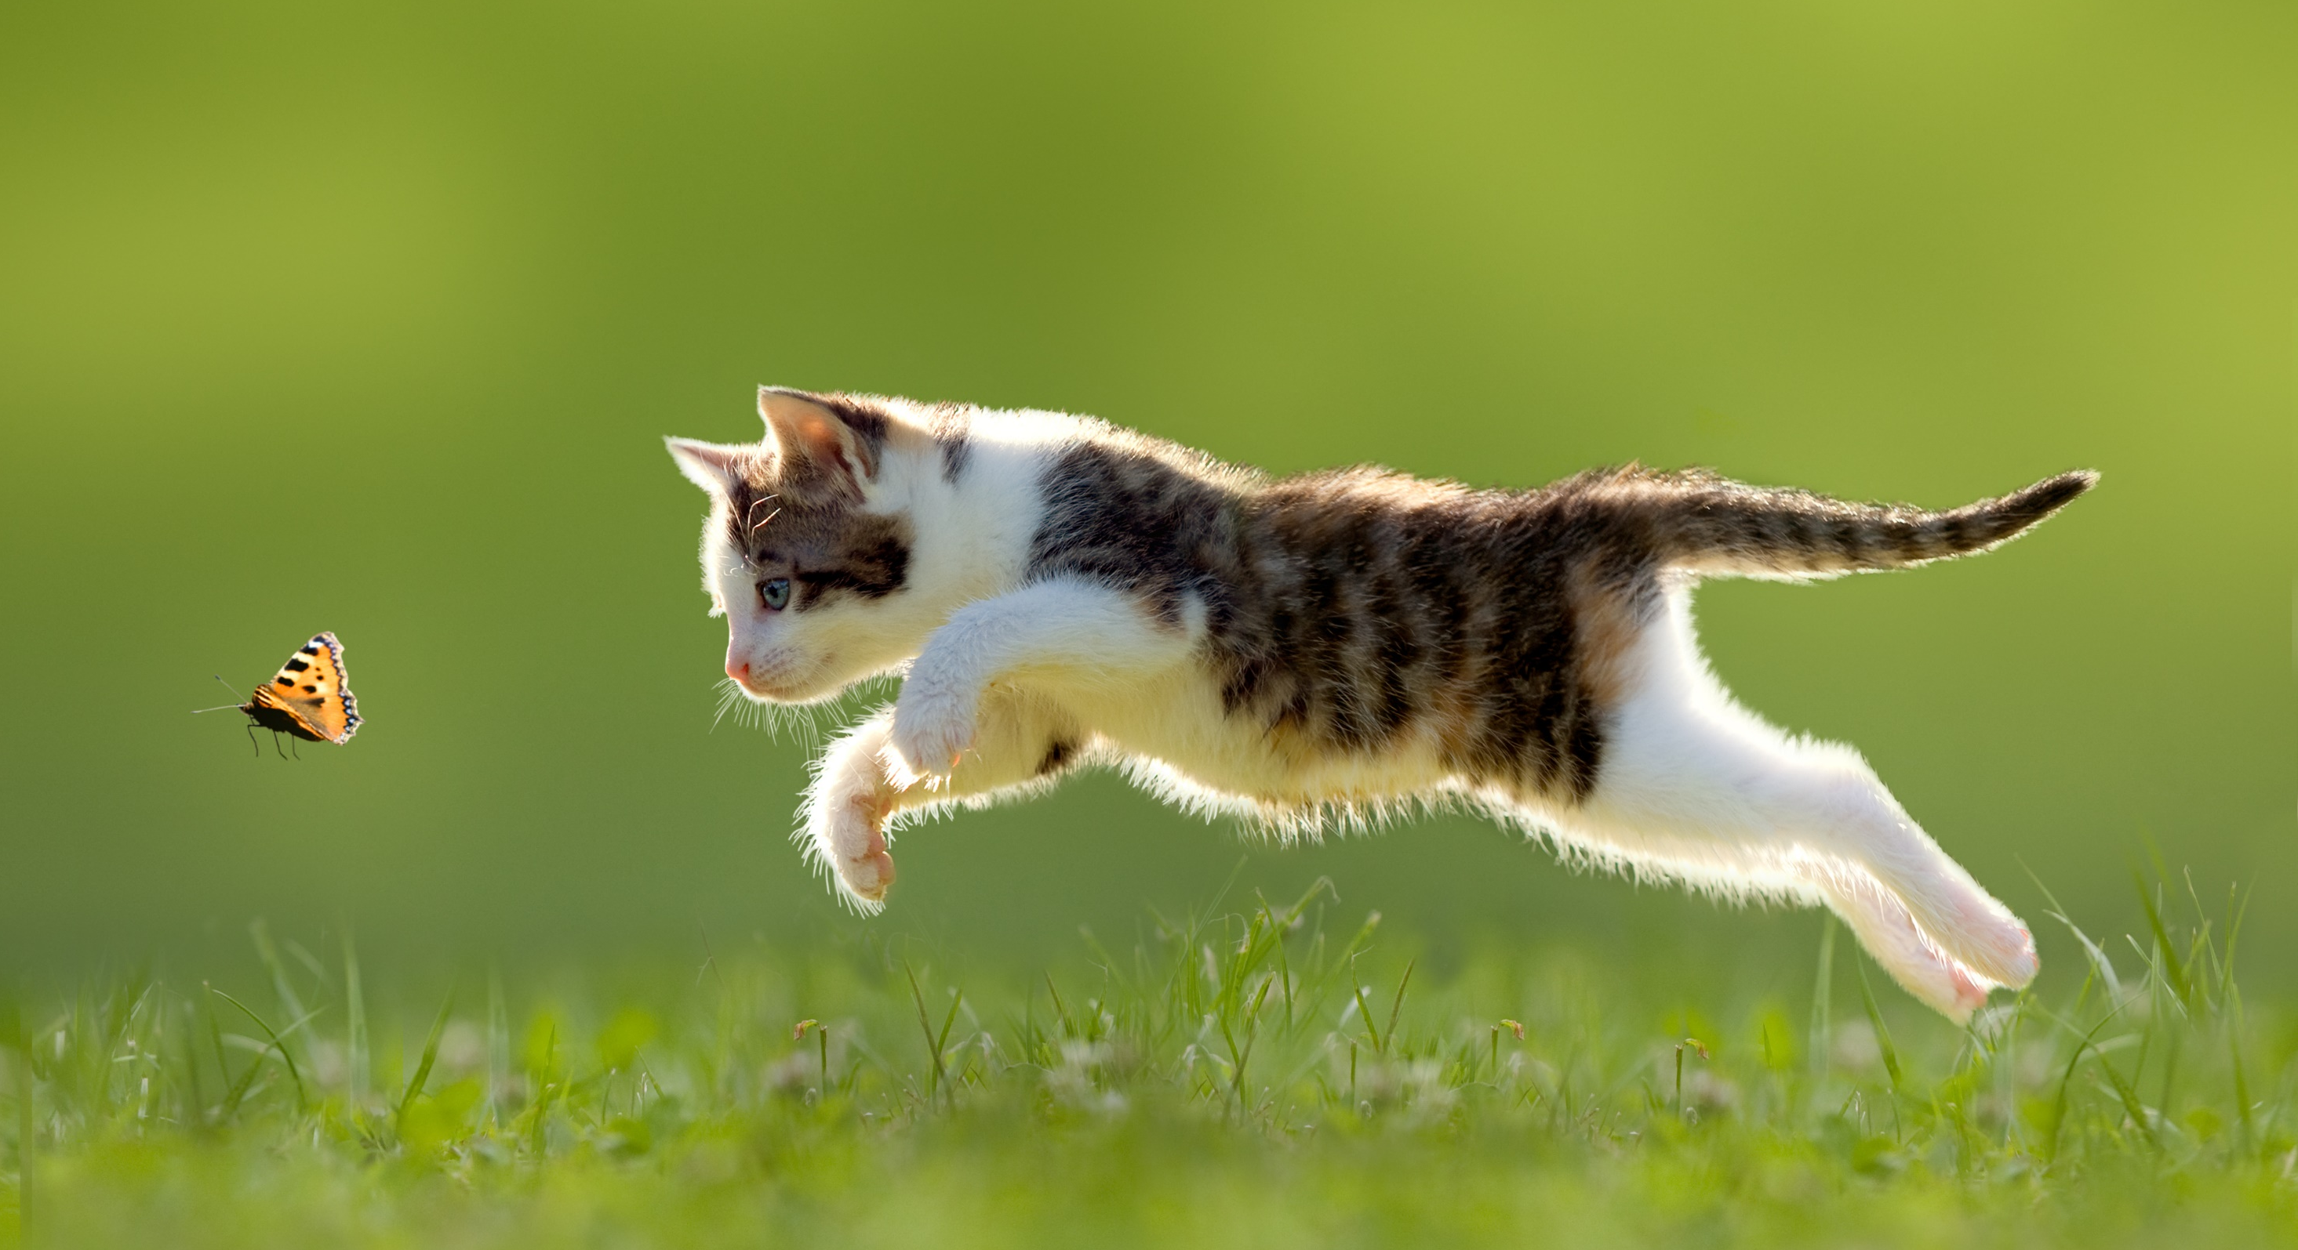
Dziękujemy za uwagę

